Slide 1
Data Mining:
Data Classification (数据分类)
Part 1 — Decision Tree (决策树)

Slide 2
Classification: Basic Concepts and Methods
Classification:
  Basic Concepts
  Classification Process
Decision Tree
  Basic Concepts
  决策树算法 ID3
  决策树算法 C4.5

Slide 3
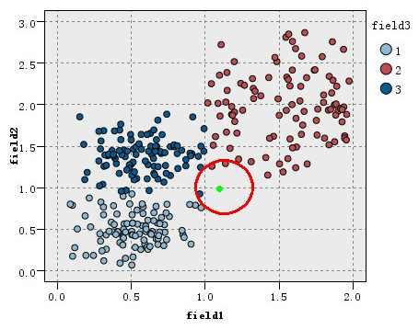
分类的定义
  分类是指把数据样本映射到一个事先定义的类中的学习过程，即给定一组输入的属性向量及其对应的类，用基于归纳的学习算法得出分类.

Slide 4
分类问题使用的数据集格式：
描述属性
类别属性
Age | Salary | Class
30 | high | c₁
25 | high | c₂
21 | low | c₂
43 | high | c₁
18 | low | c₂
33 | low | c₁
… | … | …

Slide 5




Examples of Classification Task
Predicting the labels of images, videos,
such as image classification
Classifying credit card transactions
as legitimate合法or fraudulent欺诈
Classifying secondary structures of protein
(蛋白质的二级结构) as alpha-helix, beta-sheet,
or random coil
Categorizing news stories as finance,
weather, entertainment, sports, etc

Slide 6

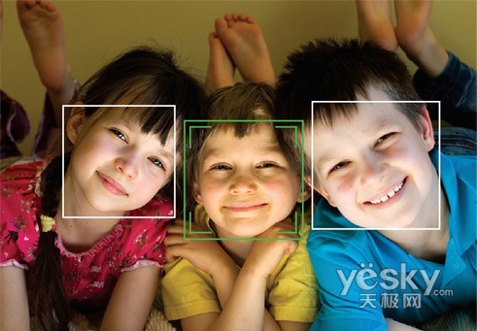


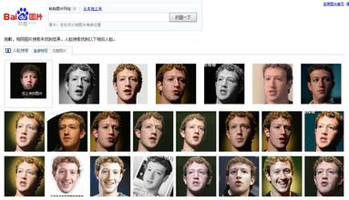

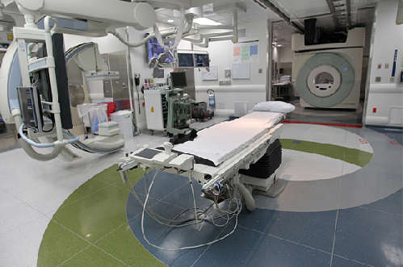
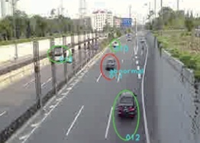

以图像分类为例 - 研究意义
科技重点发展领域，民生迫切解决问题
卫星导航系统
人脸检测
视觉图像理解
机器人视觉
人物检索
特征描述，类别预测
图像分割
图像分类技术
图像引导手术系统
移动目标追踪

Slide 7
Supervised (有监督) vs.
Unsupervised (无监督) Learning
Supervised learning (classification)
  Supervision: The training data (observations, measurements, etc.) are accompanied by labels indicating the class of the observations
  New data is classified based on the training set
Unsupervised learning (clustering)
  The class labels of training data is unknown
  Given a set of measurements, observations, etc. aim to establish the existence of classes or clusters in the data

Slide 8
监督学习 VS. 无监督学习
监督学习（用于分类）
  模型的学习在被告知每个训练样本属于哪个类的“指导”下进行
  新数据使用训练数据集中得到的规则进行分类
无监督学习（用于聚类）
  每个训练样本的类编号是未知的，要学习的类集合或数量也可能是事先未知的
  通过一系列的度量、观察来建立数据中的类编号或进行聚类

Slide 9
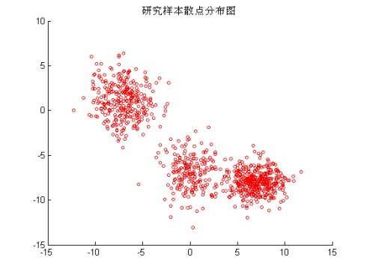
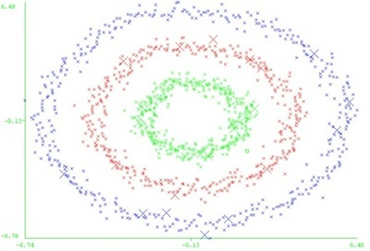
监督学习
VS. 无监督学习
有监督学习
无监督学习

Slide 10
Prediction Problems: Classification vs. Numeric Prediction (数值预测)
Classification
  predicts categorical class labels (discrete or nominal)
  classifies data (constructs a model) based on the training set and the values (class labels) in a classifying attribute and uses it in classifying new data
Numeric Prediction
  models continuous-valued functions, i.e., predicts unknown or missing values
Typical classification applications
  Medical diagnosis: if a tumor is cancerous or benign
  Fraud detection: if a transaction is fraudulent
  Web page categorization: which category it is

Slide 11
分类的过程
获取数据
预处理
分类器设计
分类决策

Slide 12
分类的过程
获取数据
  数据的表示
    图像—-- 文字、指纹等
    波形----- 脑电图、心电图、机械振动波等
    物理数据-----既包含数值型数据，也包含描述型数据
    逻辑数据-----只有两种取值的描述型的数据
  输入数据、对数据进行量化

Slide 13
分类的过程
预处理
  去除噪声数据、对缺失值进行处理
  数据集成或者变换
    维数灾难
    降维

Slide 14
分类的过程
分类器设计
  划分数据集
    给定带类标号的数据集，并且把数据集划分为两个部分：训练集和测试集
  分类器构造
    利用训练集构造分类器，也就是建立分类模型
  分类器测试
    利用测试集对分类器的分类性能进行评估

Slide 15
分类的过程
分类决策
  对未知类标号的数据样本（测试样本）进行分类

Slide 16
Classification—A Two-Step Process
Model construction: describing a set of
predetermined classes
  Each sample is assumed to belong to a predefined class, as determined by the class label attribute
  The set of samples used for model construction is training set
  The model is represented as classification rules, decision trees, or mathematical formulae
Model usage: for classifying future or unknown objects
  Estimate accuracy of the model
    The known label of test sample is compared with the classified result from the model
    Accuracy rate is the percentage of test set samples that are correctly classified by the model
    Test set is independent of training set (otherwise overfitting)
  If the accuracy is acceptable, use the model to classify new data

Slide 17

Illustrating Classification Task

Slide 18



Process (1): Model Construction
Classification
Algorithms
Training
Data
Classifier
(Model)
IF rank = ‘professor’
OR years > 6
THEN tenured = ‘yes’

Slide 19


Process (2): Using the Model in Prediction
Classifier
Model
Training
Data
New Data
(Jeff, Professor, 2.5)
Tenured?

Slide 20
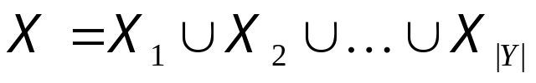

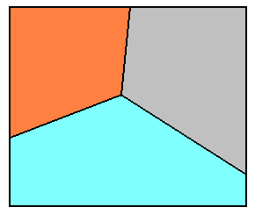
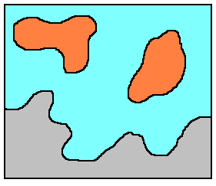

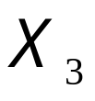
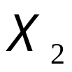
Classifier
A classifier partitions feature space X into class-labeled regions such that
and
The classification consists of determining to which region a feature vector x belongs to.
Borders (边界) between decision boundaries are called decision regions.

Slide 21




Image Classification: An Example
Training
Training Labels
Training Images
Image Features
Classifier Training
Trained Classifier
Test
Results
Predict the labels of test points

Slide 22
分类的评价准则
给定测试集Xtest={(xi,yi)|i=1,2,…,N}
  N表示测试集中的样本个数
  xi表示测试集中的数据样本
  yi表示数据样本xi的类标号
对于测试集的第j个类别，假设
  被正确分类的样本数量为TPj
  被错误分类的样本数量为FNj
  其他类别被错误分类为该类的样本数据量为FPj
真阳性 (TP, true positive)
正确的肯定。又称：命中 (hit)
伪阳性 (FP, false positive)
错误的肯定，又称：假警报
伪阴性 (FN, false negative)
错误的否定，又称：未命中 (miss)

Slide 23
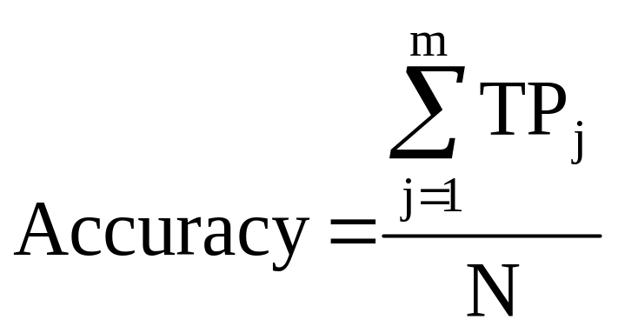
分类的评价准则
精确度：代表测试集中被正确分类的数据样本所占的比例

Slide 24
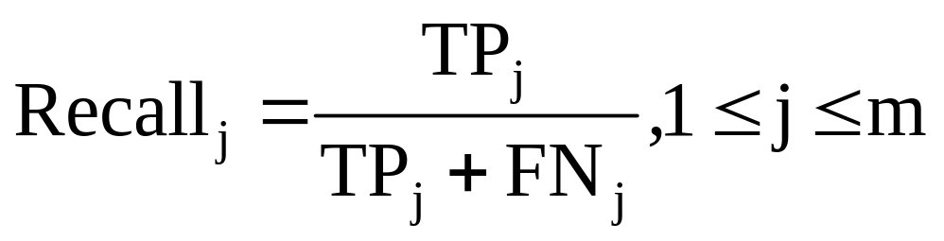
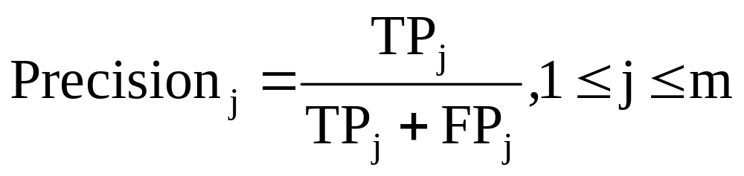
分类的评价准则
查全率：表示在本类样本中被正确分类的样本所占的比例
查准率：表示被分类为该类的样本中，真正属于该类的样本所占的比例
  被正确分类的样本数量为TPj
  被错误分类的样本数量为FNj
  其他类别被错误分类为该类的样本数据量为FPj

Slide 25
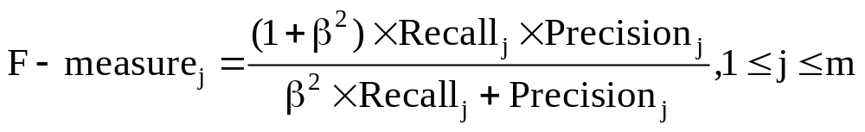
分类的评价准则
F-measure：是查全率和查准率的组合表达式
  β是可以调节的，通常取值为1

Slide 26
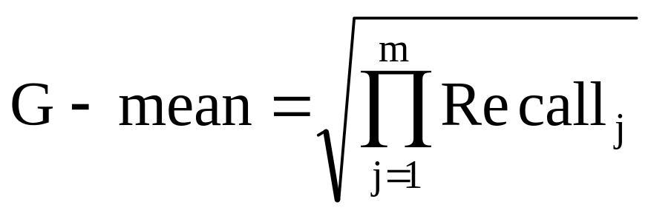
分类的评价准则
几何均值 ：是各个类别的查全率的平方根

Slide 27
Classification: Basic Concepts and Methods
Classification:
  Basic Concepts
  Classification Process
Decision Tree
  Basic Concepts
  决策树算法 ID3
  决策树算法 C4.5

Slide 28
决策树的基本概念
适用于离散值属性、连续值属性
采用自顶向下的递归方式产生一个类似于流程图的树结构
在根节点和各内部节点上选择合适的描述属性，并且根据该属性的不同取值向下建立分枝

Slide 29
决策树
决策树的优点：
  进行分类器设计时，决策树分类方法所需时间相对较少
  决策树的分类模型是树状结构，简单直观，比较符合人类的理解方式
  可以将决策树中到达每个叶节点的路径转换为IF—THEN形式的分类规则，这种形式更有利于理解

Slide 30
决策树
决策树的难点：
  如何选择一个好的分支取值
    好的分支取值可以加快决策树的生长，更重要的是产生结构好的决策树
    相反，差的分支取值不但影响决策树的生长，更重要的是产生的决策树分支过细、结构差，难以发现有用的规则信息。
  取信息增益（Information Gain）较大的对应划分

Slide 31
决策树的基本概念
描述属性
类别属性
公司职员 | 年龄 | 收入 | 信誉度 | 买保险
否 | ≤40 | 高 | 良 | c₂
否 | ≤40 | 高 | 优 | c₂
否 | 41~50 | 高 | 良 | c₁
否 | >50 | 中 | 良 | c₁
是 | >50 | 低 | 良 | c₁
是 | >50 | 低 | 优 | c₂
是 | 41~50 | 低 | 优 | c₁
否 | ≤40 | 中 | 良 | c₂
是 | ≤40 | 低 | 良 | c₁
是 | >50 | 中 | 良 | c₁
是 | ≤40 | 中 | 优 | c₁
否 | 41~50 | 中 | 优 | c₁
是 | 41~50 | 高 | 良 | c₁
否 | >50 | 中 | 优 | c₂
c1: 买保险
c2: 不买保险

Slide 32
生成决策树
公司职员 | 年龄 | 收入 | 信誉度 | 买保险
否 | ≤40 | 高 | 良 | c₂
否 | ≤40 | 高 | 优 | c₂
否 | 41~50 | 高 | 良 | c₁
否 | >50 | 中 | 良 | c₁
是 | >50 | 低 | 良 | c₁
是 | >50 | 低 | 优 | c₂
是 | 41~50 | 低 | 优 | c₁
否 | ≤40 | 中 | 良 | c₂
是 | ≤40 | 低 | 良 | c₁
是 | >50 | 中 | 良 | c₁
是 | ≤40 | 中 | 优 | c₁
否 | 41~50 | 中 | 优 | c₁
是 | 41~50 | 高 | 良 | c₁
否 | >50 | 中 | 优 | c₂
以年龄为根节点为例
年龄
≤40
41~50
>50
公司职员
c₁
信誉度
是
否
良
优
c₁
c₂
c₁
c₂

Slide 33
决策树的基本概念
将决策树表示为IF-Then形式的规则
  IF “年龄≤40” AND “是公司职员”，THEN “买保险”
  IF “年龄≤40” AND “不是公司职员”，THEN “不买保险”
  IF “年龄介于41~50之间，THEN “买保险”
  IF “年龄>50” AND “信誉度良好”，THEN “买保险”
  IF “年龄>50” AND “信誉度为优” ，THEN “不买保险”

Slide 34
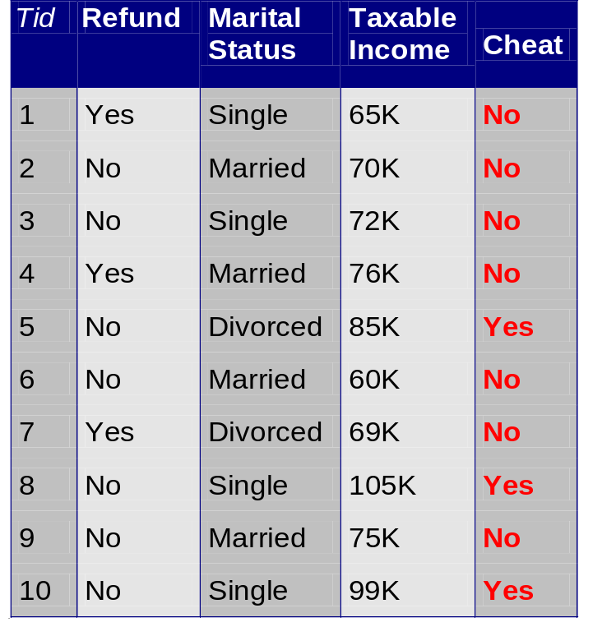
Example of a Decision Tree
categorical
categorical
continuous
class
Splitting Attributes (分裂属性)
贷款
Refund
Yes
No
NO
MarSt
Single, Divorced
Married
TaxInc
NO
< 80K
> 80K
NO
YES
Training Data
Model: Decision Tree 1

Slide 35
Another Example of Decision Tree
categorical
categorical
continuous
class
MarSt
Single, Divorced
Married
NO
Refund
Yes
No
NO
TaxInc
< 80K
> 80K
NO
YES
Model: Decision Tree 2
!!! There could be more than one tree that fits the same data!

Slide 36

Apply Model to Test Data
Test Data
Refund
Yes
No
NO
MarSt
Single, Divorced
Married
TaxInc
NO
< 80K
> 80K
NO
YES
Model: Decision Tree 1

Slide 37

Apply Model to Test Data
Test Data
Refund
Yes
No
NO
MarSt
Single, Divorced
Married
TaxInc
NO
< 80K
> 80K
NO
YES
Model: Decision Tree 1

Slide 38
Apply Model to Test Data
Test Data
Refund
Yes
No
NO
MarSt
Single, Divorced
Married
Assign Cheat to “No”
TaxInc
NO
< 80K
> 80K
NO
YES
Model: Decision Tree 1

Slide 39
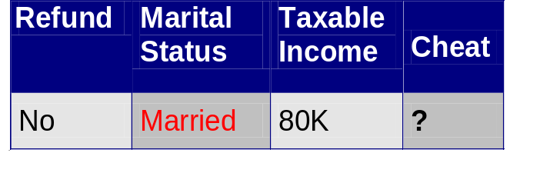
Apply Model to Test Data
Test Data
Assign Cheat to “No”
MarSt
Single, Divorced
Married
NO
Refund
Yes
No
NO
TaxInc
< 80K
> 80K
NO
YES
Model: Decision Tree 2

Slide 40
决策树算法ID3
ID3只能处理离散型描述属性；在选择根节点和各个内部节点上的分枝属性时，采用信息增益作为度量标准 ，选择具有最高信息增益的描述属性作为分枝属性
假设nj是数据集X中属于类别cj的样本数量，则各类别的先验概率为P(cj)=nj/total，j=1,2,…,m。

Slide 41
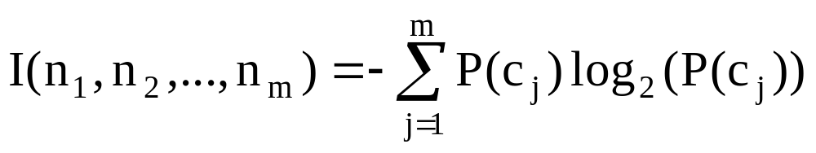
决策树算法ID3
对于数据集X，计算期望信息
计算描述属性Af划分数据集X所得的熵
  假设Af有q个不同取值，将X划分为q个子集{X1,X2,…,Xs,…Xq}
  假设ns表示Xs中的样本数量，njs表示Xs中属于类别cj的样本数量

Slide 42
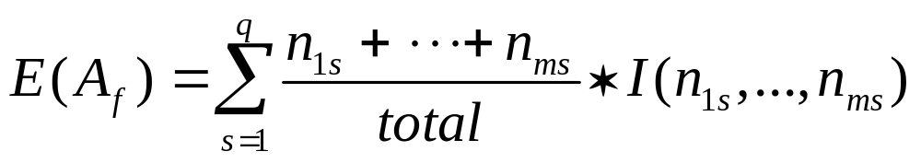
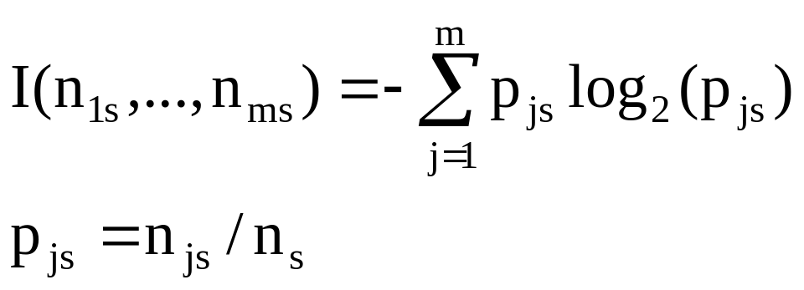
决策树算法ID3
  由描述属性Af划分数据集X所得的熵为
  其中
计算Af划分数据集时的信息增益
  Gain(Af) = I(n1,n2,…,nm) - E(Af)
Choose the split that achieves most reduction (maximizes GAIN)

Slide 43
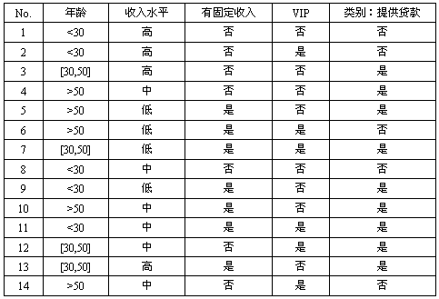
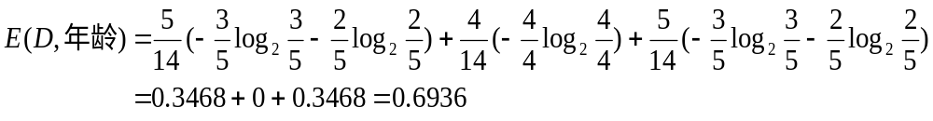
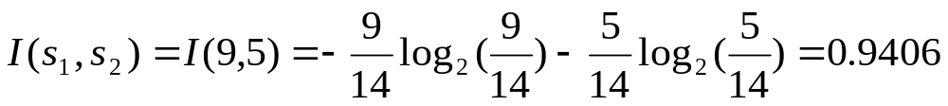
若以“年龄”作为分裂属性，则产生三个子集（因为该属性有三个不同的取值），所以D按照属性“年龄”划分出的三个子集的熵的加权和为：
其中有一个子集的熵为0

Slide 44
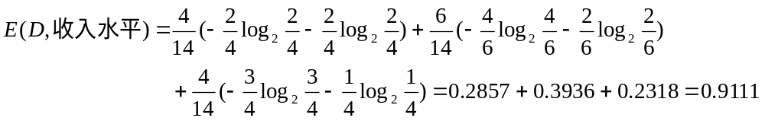
同理，若以“收入水平”为分裂属性：

Slide 45
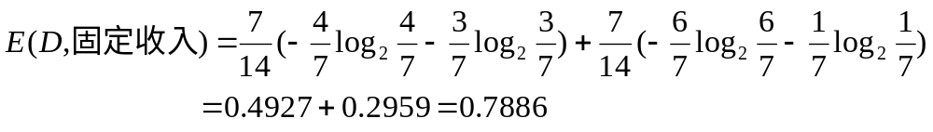
若以“有固定收入”为分裂属性：

Slide 46
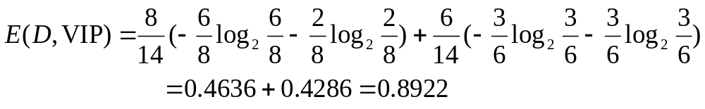
若以“VIP”为分裂属性：

Slide 47
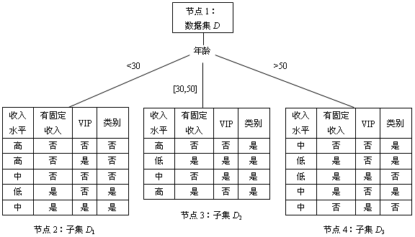
以“年龄”作为分裂属性，所得信息增益最大。
叶子节点

Slide 48
以“年龄”作为分裂属性，所得信息增益最大。
从图中可得：
（1）D2对应的子集属于同一类别, 不需再划分。
（2）D1和D3采用上述方法继续选择信息增益值最大的
描述属性作为内部结点的分支属性，直到得到叶结点。
值得注意的是，在计算内部结点的分支属性时，不要在
计算年龄的信息增益，即计算下层分支属性时不在需要
计算上层结点中分支属性的增益信息。

Slide 49
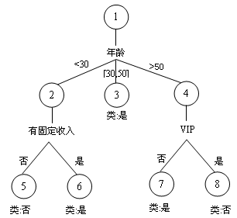

Slide 50
决策树算法C4.5
ID3算法存在的缺点
  ID3是采用“信息增益”来选择分裂属性的。虽然这是一种有效的方法，但其具有明显的倾向性，即它倾向于选择取值较多的属性;
  ID3算法只能对描述属性为离散型属性的数据集构造决策树

Slide 51
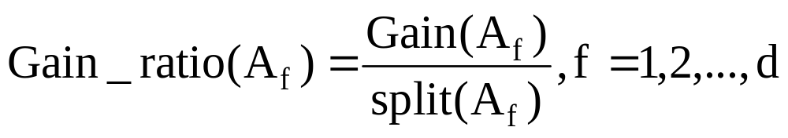
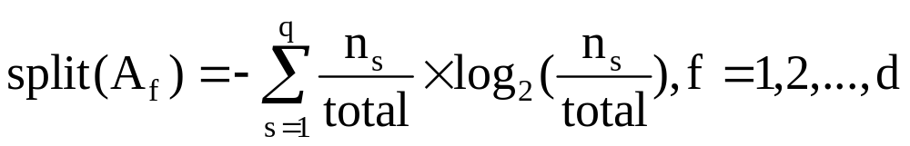
决策树算法C4.5
C4.5算法使用信息增益比来选择分枝属性，克服了ID3算法使用信息增益时偏向于取值较多的属性的不足
  信息增益比的定义式为
  其中
增益比例消除了选择那些值较多且均匀分布的属性作为分裂属性的倾向性。

Slide 52
决策树算法C4.5
C4.5既可以处理离散型描述属性，也可以处理连续型描述属性
  对于连续值描述属性，C4.5将其转换为离散值属性
  把某个结点上的数据按照连续型描述属性的具体取值，由小到大进行排序
  在{A1c,A2c,…,Atotalc}中生成total-1个分割点
  第i个分割点的取值设置vi=(Aic+A(i+1)c)/2
  每个分割点将数据集划分为两个子集
  挑选最适合的分割点对连续属性离散化

Slide 53
连续型描述属性的处理方法举例
假设年龄序列为
{32,25,46,56,60,52,42,36,23,51,38,43,41,65}
寻找最佳的分割点
步骤：
首先进行排序；
对新的序列生成分割点，由于样本数量是14，则生成13个分割点。第一个分割点为（23+25）/2=24, 即可以将年龄划分为[23, 24] 和 (24, 65]，其余的分割方式同里可得。
根据最大信息增益比确定最佳分割点。

